Slide 1



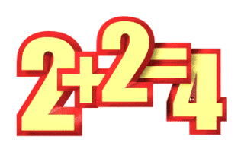
Урок математики в 1 классе.
Решаем задачи.
Подготовила:
учитель начальных классов
МКОУ СОШ №11
а. Уллуби- Юрт
Абдулганиева Гульсенем Авезовна

Slide 2

Мы умные, мы дружные
Мы - внимательные, мы - старательные
Мы в первом классе учимся
Всё у нас получится!

Slide 4
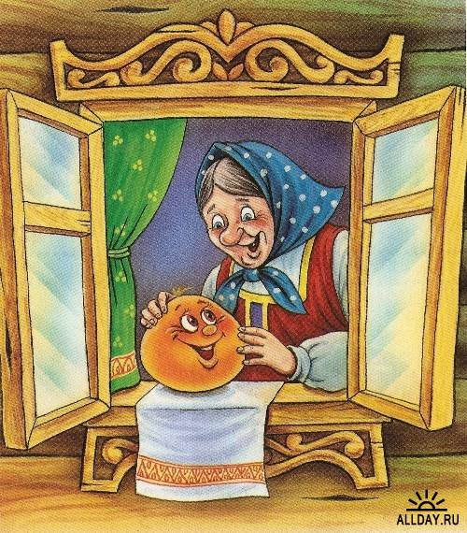

Slide 5
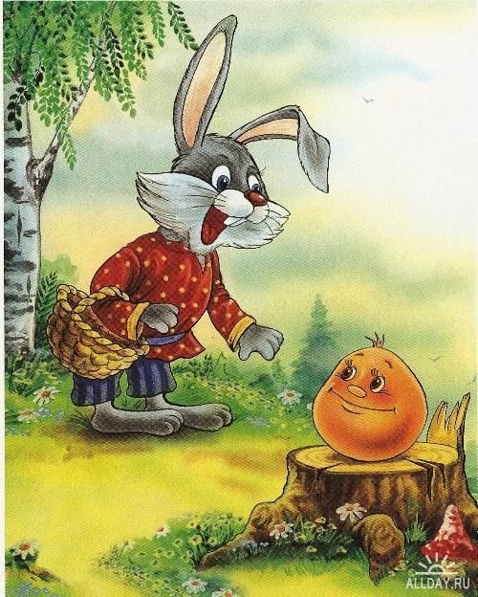

Slide 6
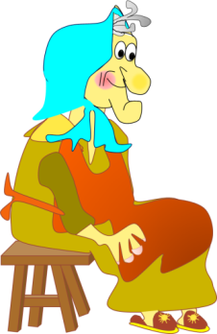


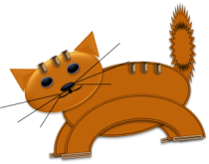
Задача – шутка.
У бабушки Даши внучка Маша, кот Пушок и собака Дружок.
Сколько всего внуков у бабушки?
Ответ : одна внучка.

Slide 7
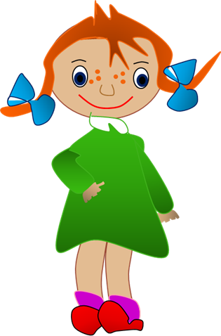


Задача в стихах.
Пять пирожков лежало в миске.
Два пирожка взяла Лариска,
Еще один стащила киска.
Сколько пирожков осталось в миске?
5 – 2 – 1 =2

Slide 8

Задание зайца
Решите «цепочку»
2 + 7
- 8
+5
- 4
- 1
+ 6
= 4
- 3

Slide 9
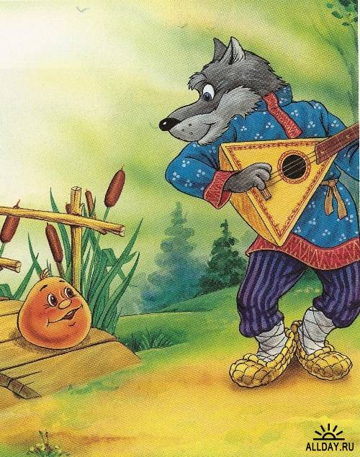
УСЛОВИЕ
ВОПРОС
КВАДРАТ

Slide 10



1. Помоги Пете, Кате и Вове подобрать к каждой задаче нужную схему. Реши задачи устно.
7цв.
У Лены 3 мака и 7 ромашек. Сколько всего у Лены цветков?
р.
П.
м.
? цв.
3цв.
10цв.
К.
р.
м.
7цв.
? цв.
3 + 7 = 10 ( цв.)
Ответ: 10 цветов.
? цв.
В.
р.
м.
7цв.
3цв.

Slide 11
1. Помоги Пете, Кате и Вове подобрать к каждой задаче нужную схему. Реши задачи устно.
У Лены 10 цветков. Из них 7 ромашек, остальные – маки. Сколько маков у Лены?
7цв.
р.
П.
м.
? цв.
3цв.
10цв.
К.
р.
м.
7цв.
? цв.
10 – 7 = 3 ( м.)
Ответ: 3 мака.
? цв.
В.
р.
м.
7цв.
3цв.

Slide 12
1. Помоги Пете, Кате и Вове подобрать к каждой задаче нужную схему. Реши задачи устно.
У Лены 3 мака и 7 ромашек. На сколько маков меньше, чем ромашек?
7цв.
р.
П.
м.
? цв.
3цв.
10цв.
К.
р.
м.
7цв.
? цв.
7 – 3 = 4 ( м.)
Ответ: на 4 меньше.
? цв.
В.
р.
м.
7цв.
3цв.

Slide 13


Посмотрим друг на друга.
Улыбнемся.
Покачаем головой.

Slide 14

Пошагаем на месте

Slide 15

Покрутим обруч

Slide 16

Побегаем на месте

Slide 17

Потанцуем

Slide 18

А теперь друг другу похлопаем

Slide 19
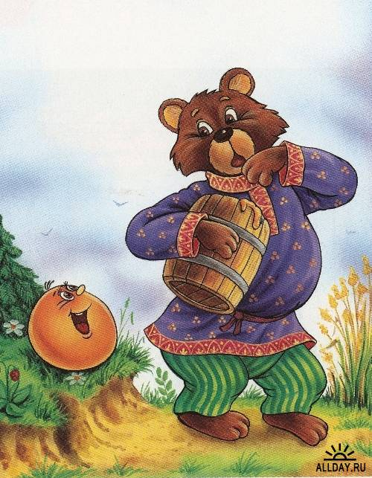

Slide 20
3. Прочитай тексты. Как изменить их так, чтобы получились задачи? Какое выражение подходит к каждой из них.
У старушки 3 кота и 4 кошки.
Сколько животных у старушки?
4 – 3
На сколько кошек больше, чем котов?
медвежат
птичек
На крыше сидели 10 . Шесть улетели. Сколько осталось на крыше?
10 – 6
медвежат
птичек
медвежат
птичек
3 + 4
У тропинки ромашки и 2 мака. На сколько ромашек больше, чем маков?
3
4
5
6
7
8
9
10
– 2

Slide 21







Slide 22
УСЛОВИЕ
ВОПРОС
РЕШЕНИЕ
ОТВЕТ

Slide 23
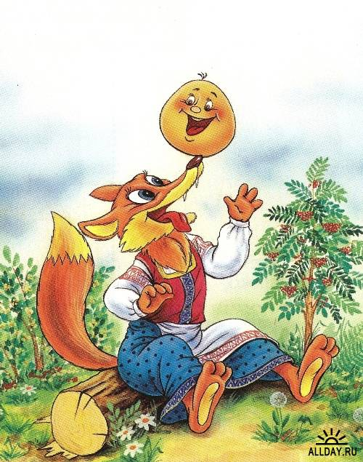

Slide 24
4. Найди значения выражений.
10 – 6 =
4 + 6 =
9 – 2 =
6 + 4 =
10 – 4 =
7 + 2 =
10
10
10
1
10
1
2
2
3
3
4
5
5
6
6
7
8
8
9
9

Slide 25
4. Найди значения выражений.
ПРОВЕРЬ!
10 – 6 =
4 + 6 =
9 – 2 =
6 + 4 =
10 – 4 =
7 + 2 =
10
10
10
1
10
1
2
2
3
3
4
5
5
6
6
7
8
8
9
9

Slide 26
4. Найди значения выражений.
На какие группы можно разбить равенства?
10 – 6 = 4
4 + 6 = 10
9 – 2 = 7
6 + 4 = 10
10 – 4 = 6
7 + 2 = 9

Slide 27
4. Найди значения выражений.
На какие группы можно разбить равенства?
10 – 6 = 4
4 + 6 = 10
9 – 2 = 7
6 + 4 = 10
10 – 4 = 6
7 + 2 = 9
ПРОВЕРЬ!

Slide 28
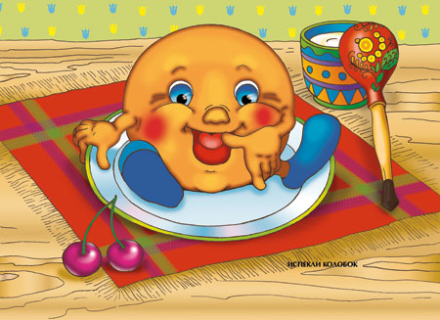




Ещё не решил, но буду стараться.
Спасибо, молодцы!

